Slide 1
PROGRAMA DE CERTIFICACION DE LIDERES INCREIBLES
Modulo para TCs y RVPs

Slide 2
Pide critica constructiva para ser mejor PRESENTADOR

Slide 3
Lista BASICA (zooms en línea)
Vestimenta de negocios
Abrir 10 minutos antes
Siempre tener a un 2do anfitrión checando cámaras.
Poner música apropiada.
Saber callar a todos y quitar la opción de anotación al público.
Comenzar y terminar a tiempo.

Slide 4
Lista BASICA (zooms en línea)
Tener folleto listo la noche antes
Asegurar que los testimonios SABEN DAR TESTIMONIO (60 segundos – Su porque, producción y agradecimiento)
Usar la ultima versión de la presentación que descargas de la sección de documentos de www.TUVIDAINCREIBLE.com

Slide 5
Estructura de la presentación
1 TC, 1 RVP y 2 o 3 Testimonios
30 minutos MAXIMO
TC abre y da primera parte hasta antes de como se gana. (10 minutos)
RVP explica el dinero, pone testimonios y explica el plan de arranque 20 minutos

Slide 6
Una PRESENTACION debe de responder 3 preguntas
¿Es REAL y tiene POTENCIAL?
¿Es SENCILLO de INTEGRAR en mi vida?
¿Me van a APOYAR?

Slide 7
Una PRESENTACION efectiva tiene el enfoque del PROSPECTO
Habla poco y rápido de la compañía.
Dedica tu tiempo a explicar el beneficio del ingreso residual y como ganar los bonos inmediatos y lo sencillo de arrancar HOY

Slide 8
!Haz que participe el prospecto¡
Usa preguntas retoricas

Slide 9
CIERRA en cada diapositiva
¿Tiene sentido XXXX?
¿Te ayudaría a ti XXXX?
Piensa si podrías hacer XXXX, Etc.

Slide 10
Usa Palabras de VISION
IMAGINA….

Slide 11
Trae el futuro al presente
Imagina si hoy ya fueras TC y estuvieras ganando $ XXXX…

Slide 12
Miedo a perder
Si no actúas rápido te perderás de (los bonos de este mes, del desarrollo de Latino América, de ser primero en tu país, etc.

Slide 13
¡NO te desvíes de la presentación!
Cada diapositiva tiene un guion de lo que te recomendamos decir.
¡Estúdiala y practícala!

Slide 14
Tiempos para una presentación INCREÍBLE
Testimonio TC – 2 minutos
Presentación porción TC – 8 minutos
Testimonios – 1 minuto cada 1
Testimonio, Presentacion y
Arranque rápido RVP – 20 minutos

Slide 15
Consejos para un CIERRE INCREÍBLE
INVITA a una conversación INMEDIATA con el TC o RVP para resolver dudas

Slide 16
Si no están listos para comenzar
Envía el video Porque Flash es la oportunidad de la próxima década e invítalos a un entrenamiento y APÓYATE EN EL GUION DEL FAVOR PARA CONVERTIRLOS EN CLIENTES inmediatamente

Slide 17
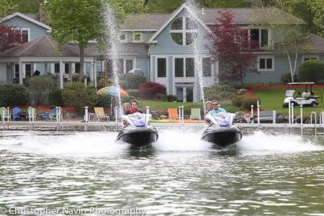
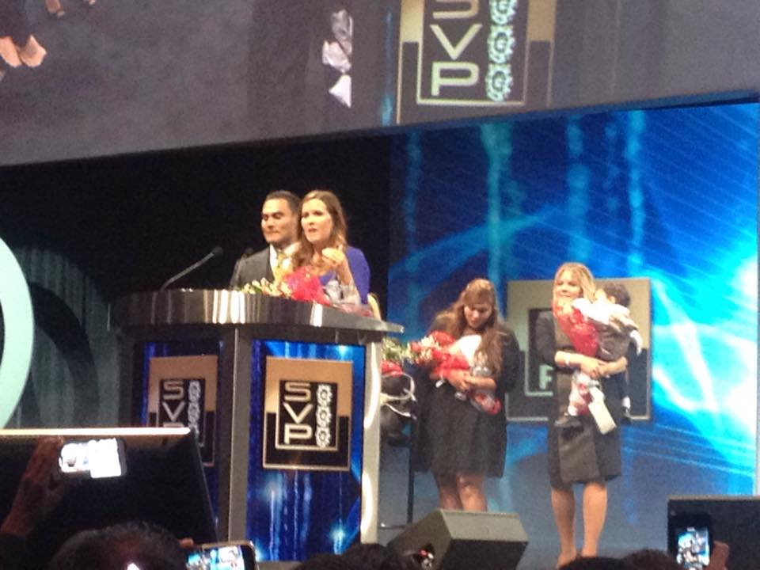
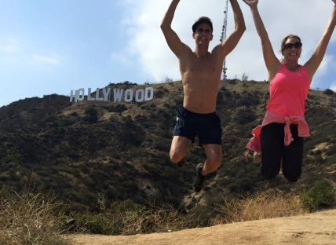
La gente sin visión perece
Pinta con palabras lo que sus vidas podrían ser

Slide 18
Eleva tu actividad al nivel de tu deseo de vivir con LIBERTAD

Slide 19
PACIENCIA mas CONSTANCIA con CONFIANZA
GANAN LA CARRERA

Slide 20
La meta es LIBERTAD

